Slide 1
Государственное бюджетное
общеобразовательное учреждение
средняя общеобразовательная школа № 538
с углубленным изучением информационных технологий
Кировского района Санкт-Петербурга
Урок истории
«Петр Великий»
3 класс
Автор-составитель:
учитель начальной школы
Андрианова Л.И.
Санкт-Петербург
2013

Slide 2
Цель:
Сформировать у учащихся образ преобразований (реформ) Петра Великого как решительное изменение всех форм общественной и государственной жизни

Slide 3
Задачи:
актуализировать приобретённые знания;
помочь учащимся выяснить, почему «река времени сделала поворот и какие события определили начало нового времени в истории нашей страны;
сформировать у учащихся образ Петра I как необыкновенно противоречивой личности;
прививать интерес к науке истории и помочь осознать необходимость знаний.

Slide 4
Содержание:
Санкт-Петербург
Пётр-I
Пётр в Голландии
Полтавская баталия
Гангутское сражение
Андреевский флаг
Петропавловская крепость
Академия наук
«Медный всадник»

Slide 5
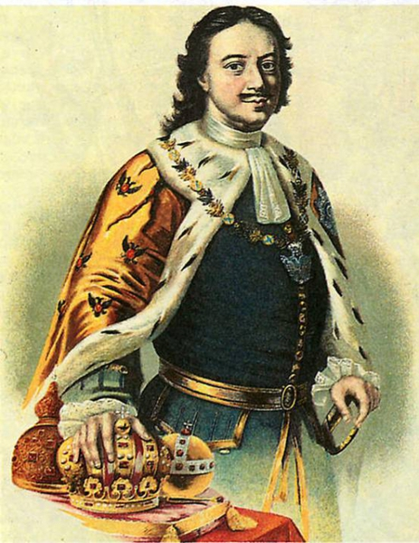
Пётр I
То академик, то герой,
То мореплаватель, то плотник,
Он всеобъемлющей душой
На троне вечный был работник.
(А.С.Пушкин)

Slide 6
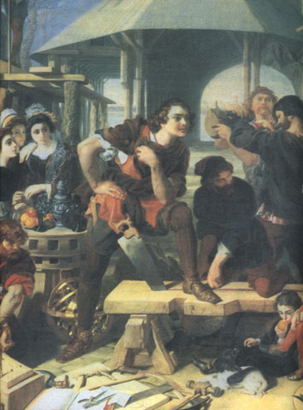
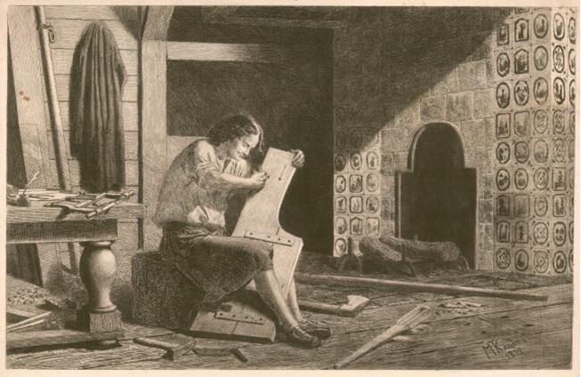
Пётр в Голландии
«Я ученик и нуждаюсь в учителях» , - вырезал Пётр на своей личной печати.

Slide 7
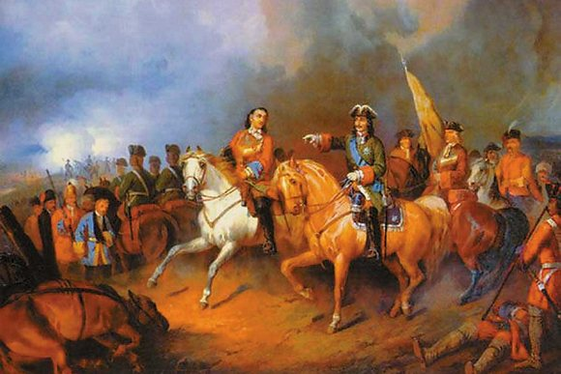
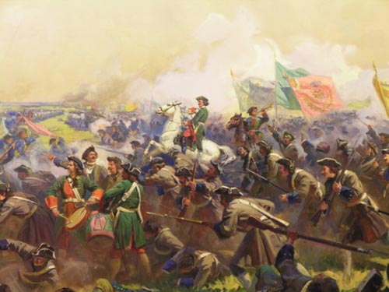
Полтавская баталия
27 июня 1709г
Обращаясь к воинам перед битвой, Пётр сказал: «Вы сражаетесь не за Петра, а за государство, ему вверенное, за Отечество… А о Петре ведайте, что ему жизнь не дорога жила бы только Россия во славе и благоденствии».

Slide 8
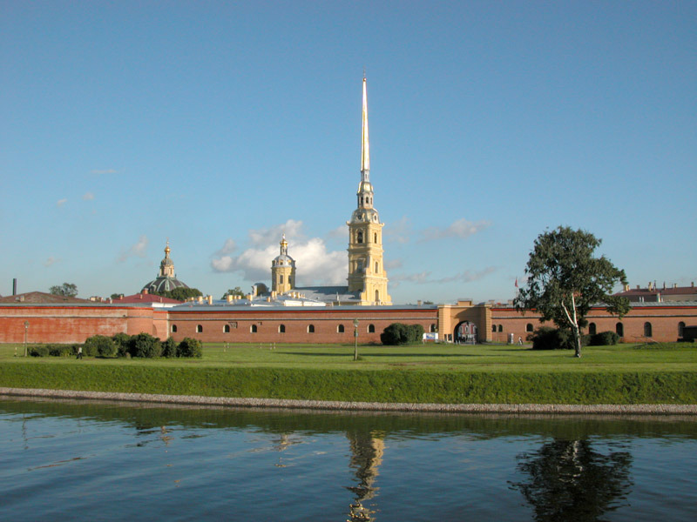
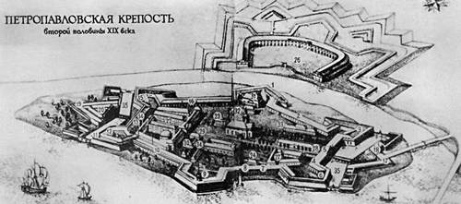
Петропавловская крепость
Заложена ПетромI 16 мая 1703г.
Начало строительства крепости считается днём основания города.

Slide 9
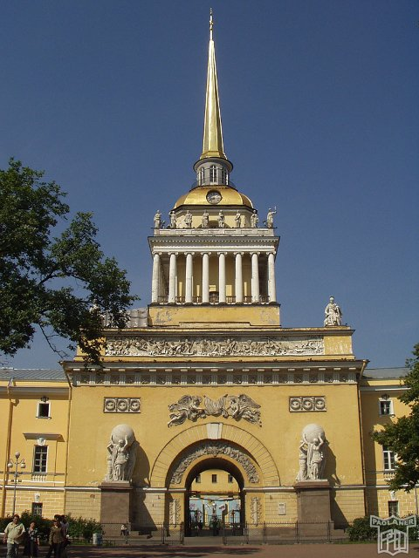
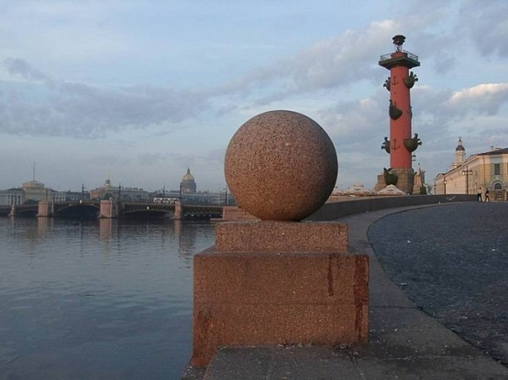
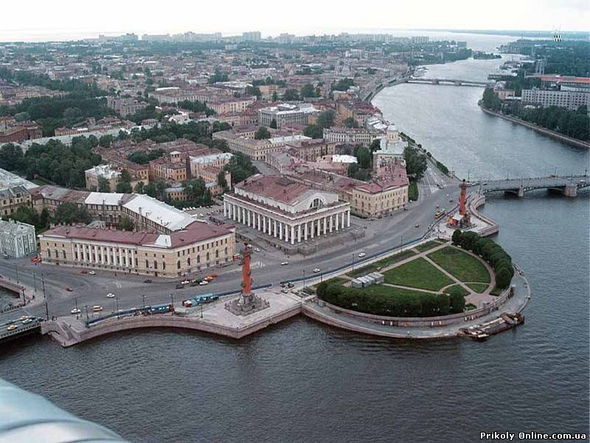
Санкт-Петербург
Люблю тебя, Петра творенье,
Люблю твой строгий, стройный вид,
Невы державное теченье,
Береговой её гранит,
Твоих оград узор чугунный,
Твоих задумчивых ночей
Прозрачный сумрак, блеск безлунный,
Когда я в комнате моей
Пишу, читаю без лампады,
И ясны спящие громады
Пустынных улиц, и светла
Адмиралтейская игла…
(А.С.Пушкин)

Slide 10
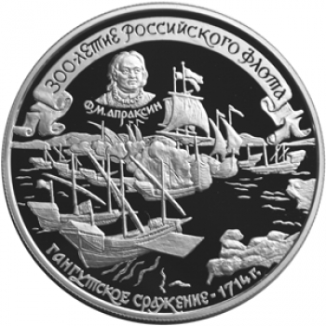
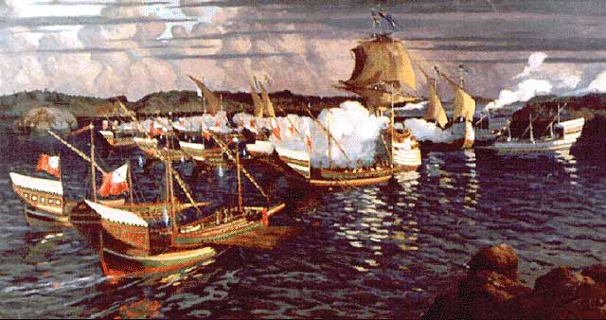
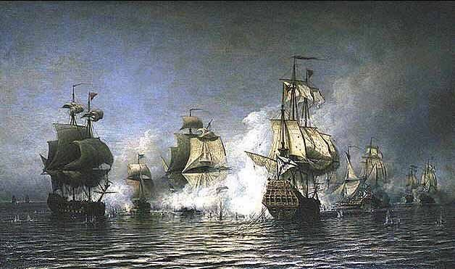
Гангутское сражение
  26-27 июля 1714г. произошло морское сражение между русским и шведским флотами.

Slide 11
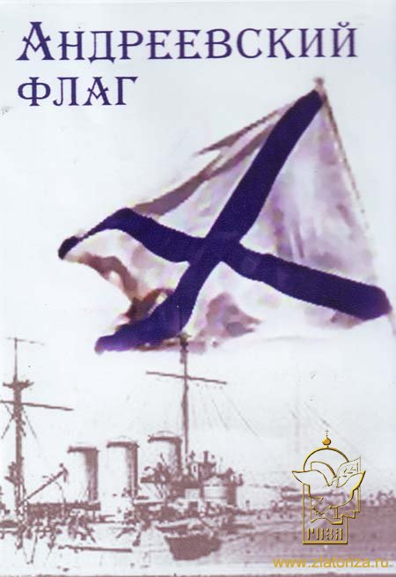
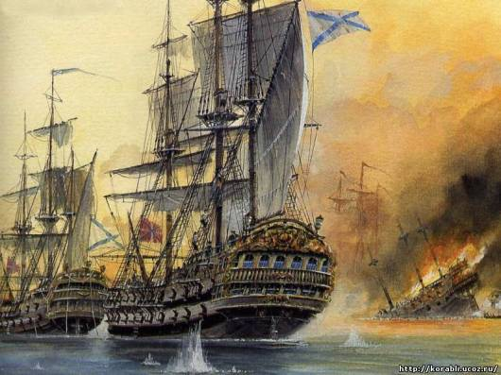
Андреевский флаг
Был учреждён Петром I в 1699году, официально принят в 1703 году.

Slide 12
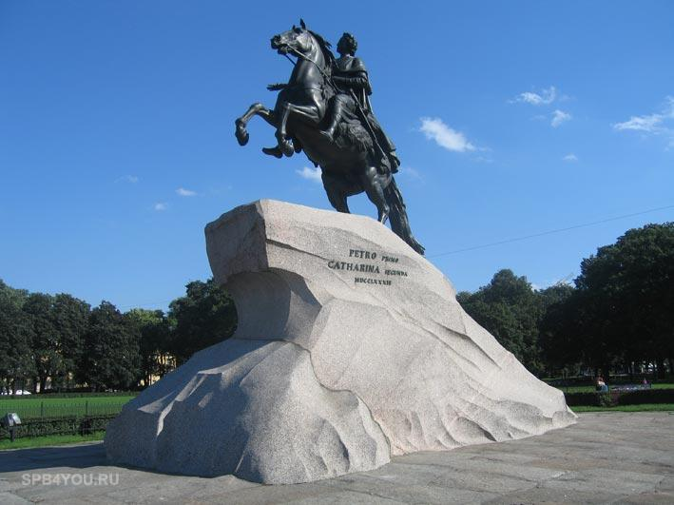
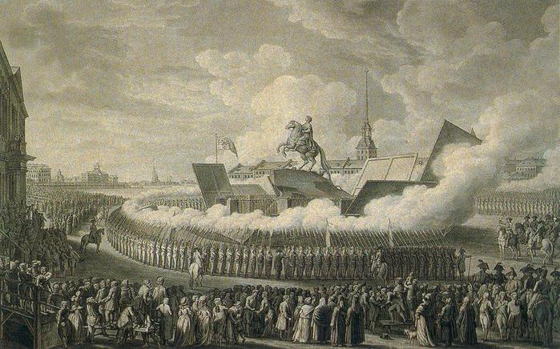
«Медный всадник»
Памятник был открыт в 1782г. Скульптор Э.М.Фальконе создал статую Петра I в образе римлянина, без седла и стремян, стремясь подчеркнуть величие царя и вечность его славы.

Slide 13
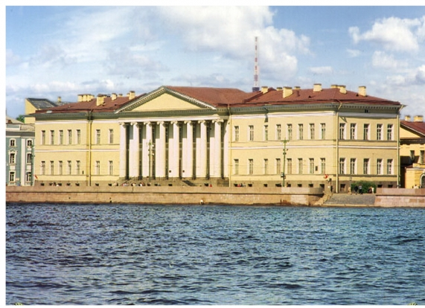
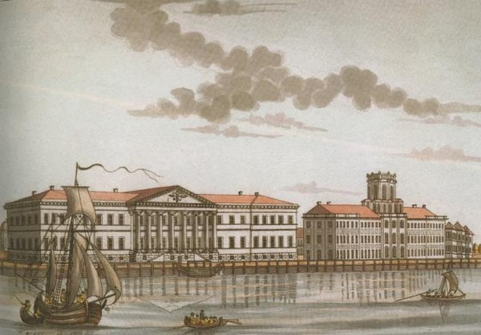
Академия наук
Основана в 1725 году по распоряжению Петра I. Она называлась Императорская академия наук и художеств.

Slide 14
Тест на закрепление пройденного материала
Выбери правильный ответ:
ПётрI начал свои преобразования, потому что:
а) надо было строить Санкт-Петербург;
б) Россия отставала от других государств в своём развитии;
в) Россия стала империей.
Побережье Балтийского моря принадлежало:
а) Дании;
б) Швеции;
в) Норвегии.
ПётрI начал войну со Швецией из-за:
а) Балтийского моря;
б) Черноморского побережья;
в) Азовского побережья.
ПётрI императором в :
а) 1709г.
б) 1703г.
в) 1721г.

Slide 15
Используемая литература:
Д.Д.Данилов, С.В.Тырин учебник «Моё Отечество»
Д.Д.Данилов Методические рекомендации для учителя.
Детская энциклопедия «Я познаю мир», «История».
Школьная энциклопедия «История России XVII-XIX века».

